Slide 1

Πώς ταξιδεύει το φως
Φυσική Ε΄ Δημοτικού

Slide 2
Το φως είναι μια μορφή ενέργειας που μας επιτρέπει να βλέπουμε τον κόσμο γύρω μας. Το φως ταξιδεύει πάντα σε ευθεία γραμμή και ξεκινά από μια πηγή φωτός, όπως ο ήλιος ή μια λάμπα. Όταν το φως συναντά αντικείμενα στο δρόμο του, μπορεί να συμπεριφερθεί με διαφορετικούς τρόπους.
Όταν το φως περνά ελεύθερα μέσα από ένα αντικείμενο, τότε μπορούμε να δούμε καθαρά μέσα από αυτό. Όταν όμως το φως εμποδίζεται από ένα αντικείμενο και δεν μπορεί να περάσει, τότε δημιουργείται σκιά. Η σκιά εμφανίζεται στην αντίθετη πλευρά από την πηγή φωτός και έχει περίπου το ίδιο σχήμα με το αντικείμενο που την προκαλεί

Slide 3
Τα υλικά χωρίζονται σε τρεις βασικές κατηγορίες, ανάλογα με το πόσο φως αφήνουν να περάσει μέσα από αυτά:
  Διαφανή υλικά, που αφήνουν το φως να περνά σχεδόν ολόκληρο (όπως το γυαλί).
  Ημιδιαφανή υλικά, που αφήνουν να περάσει μόνο μέρος του φωτός (όπως το λεπτό χαρτί ή το πλαστικό).
  Αδιαφανή υλικά, που δεν αφήνουν καθόλου φως να περάσει (όπως το ξύλο ή το μέταλλο).

Slide 4
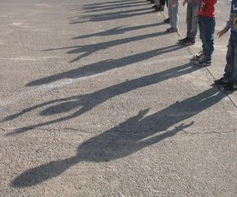

Slide 5
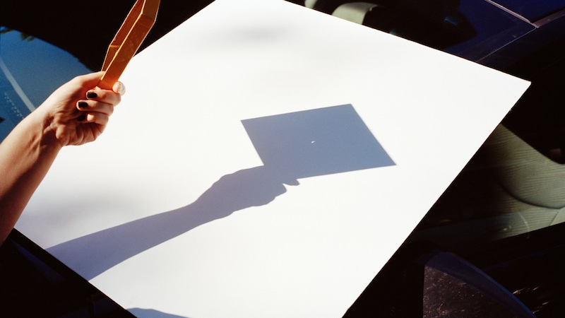

Slide 6
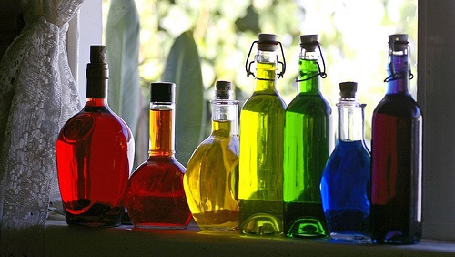
Διαφανή υλικά

Slide 7
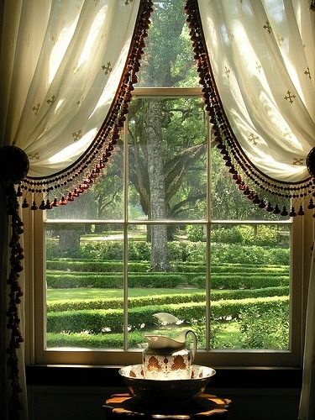

Slide 8
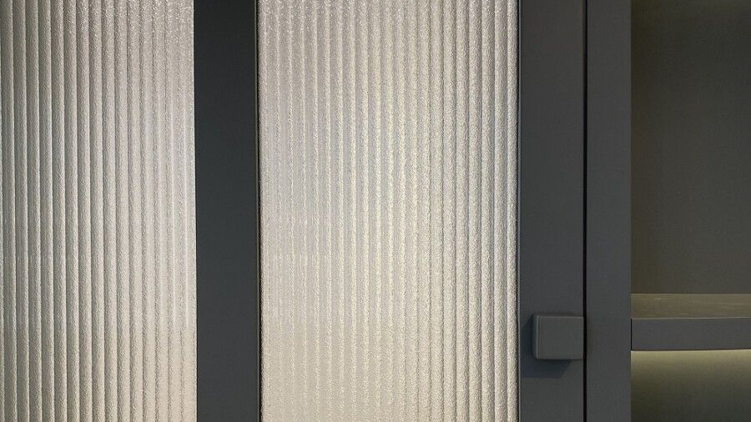
Ημιδιαφανή υλικά

Slide 9
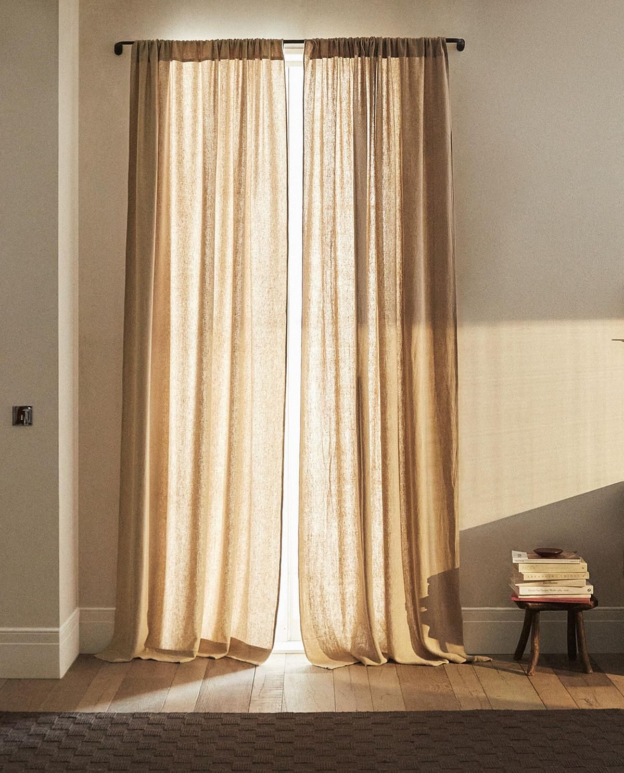

Slide 10
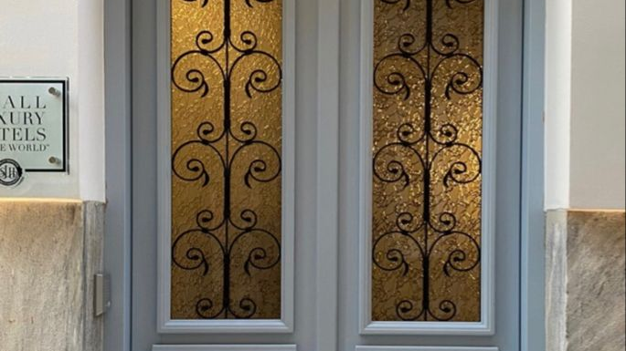
Αδιαφανή υλικά

Slide 11
